Slide 1
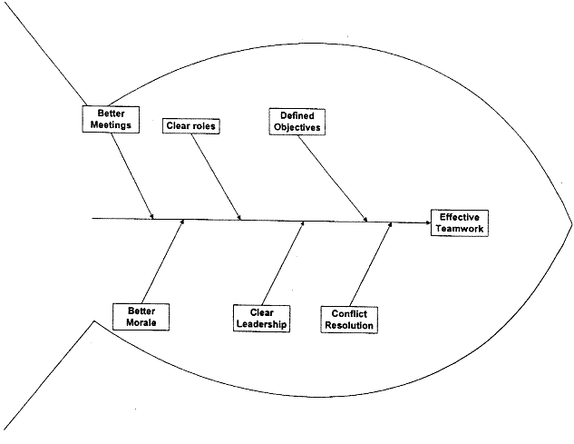
DIAGRAMA ISHIKAWA
MARCELINO AQUINO JIMENEZ

Slide 2
Dr. Kaorou Ishikawa propuso un método simple de mostrar las causas de un problema de calidad de manera gráfica. A este método se le ha llamado de muchas maneras: Diagrama de Ishikawa, diagrama de espina de pescado ,diagrama de causa y efecto o diagrama de hueso de Godzilla.

Slide 3
¿QUÉ ES?
Es una herramienta que se usa para organizar y representar gráficamente las diferentes teorías propuestas sobre las causas de un problema.

Slide 4
Se usa para:
Visualizar, en equipo, las causas principales y secundarias de un problema.
Ampliar la visión de las posibles causas de un problema, enriqueciendo su análisis y la identificación de soluciones.
Prevé los problemas y ayuda a controlarlos, no sólo al final, sino durante cada etapa del proceso.
Hay que señalar pasos, y valorar las causas de los problemas. Ordenarlas para poder tratarlas.

Slide 5
¿Como se construye?
Definir el problema que se quiere solucionar.
Hacer una lluvia de ideas de todas las posibles causas del problema.
Organizar los resultados de la lluvia de ideas en categorías racionales
Construir un diagrama causa y efecto que muestre de manera precisa las relaciones entre todos los datos de cada categoría.

Slide 6
Procedimiento
Establecer claramente el problema que va a ser analizado.
Diseñar una flecha horizontalmente a la derecha escribiendo el problema.
Hacer una lluvia de ideas para identificar el mayor número posible de causas.
Agrupar las causas en categorías.

Slide 7
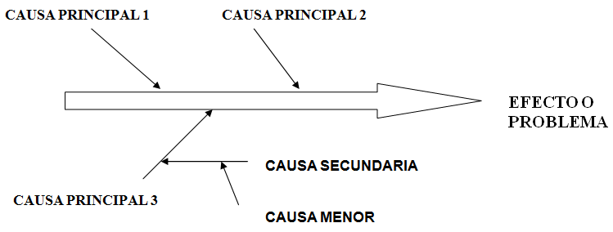

Slide 10
Beneficios
Al construirlo, se genera conocimiento en torno a un problema específico que necesita ser resuelto.
Las ideas son generadas por las mismas personas que trabajan en el proceso. Éstas aportan su experiencia y conocimiento, lo que conlleva, al aprendizaje de nuevos conocimientos sobre el proceso.
Ayuda a comprobar y validar el conocimiento que se posee sobre el problema a resolver.
Permite visualizar el problema y sus causas hasta los mínimos detalles

